Slide 1
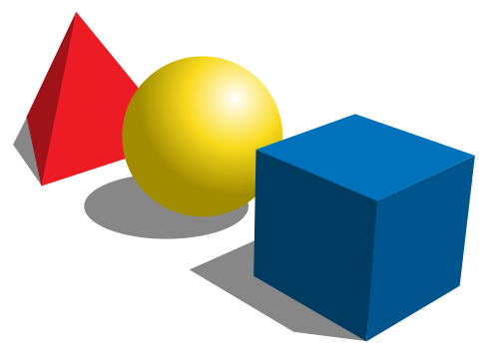
শুভেচ্ছা ও স্বাগত

Slide 2
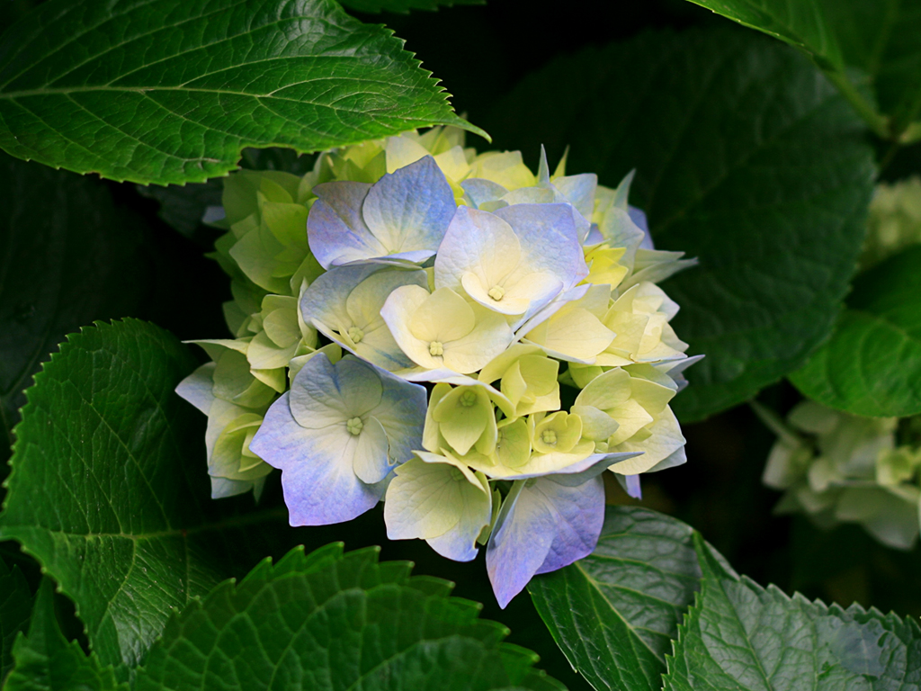
মোঃ আমিনুল ইসলাম
সিনিয়র শিক্ষক (গণিত)
চাঁদপুর আহমাদিয়া ফাযিল মাদরাসা, নতুন বাজার, চাঁদপুর।
দশম –শ্রেণি
বিষয়: উচ্চতর গণিত
অধ্যায়: চতুর্দশ
সময়: ৪৫ মিনিট।

Slide 3
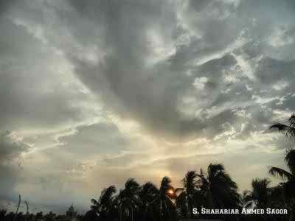

লক্ষ কর
আকাশে মেঘ জমেছে। তাই-----।
মিতু বেশি বেশি লেখাপড়া করছে। এবারের জে.এস.সি. পরীক্ষায় তার ফলাফল----।

Slide 4
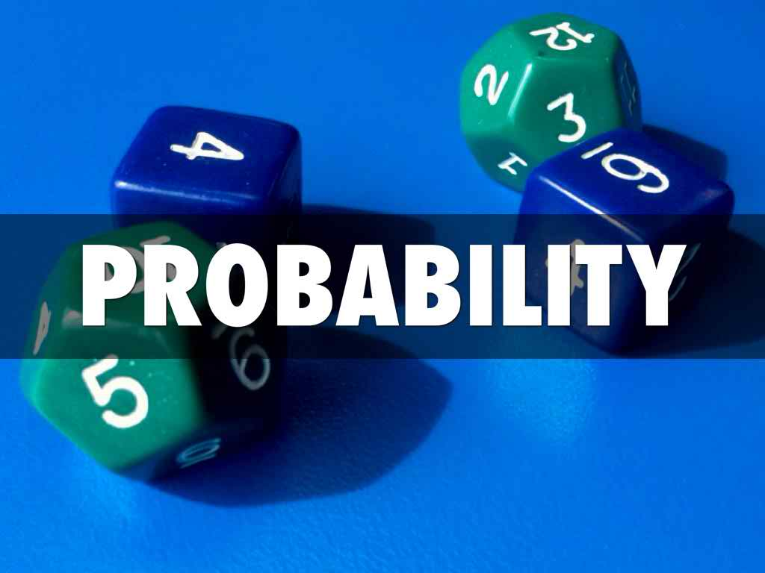
সম্ভাবনা

Slide 5
এই পাঠ শেষে শিক্ষার্থীরা 
সম্ভাবনা কী তা বলতে পারবে।
২. দৈব পরীক্ষা, ঘটনা, সমসম্ভাব্য ঘটনা, পরস্পর বিচ্ছিন্ন ঘটনা ও অনুকূল ফলাফল ব্যাখ্যা করতে পারবে।
৩. নমুনা বিন্দু ও নমুনাক্ষেত্র ব্যাখ্যা করতে পারবে।

Slide 6
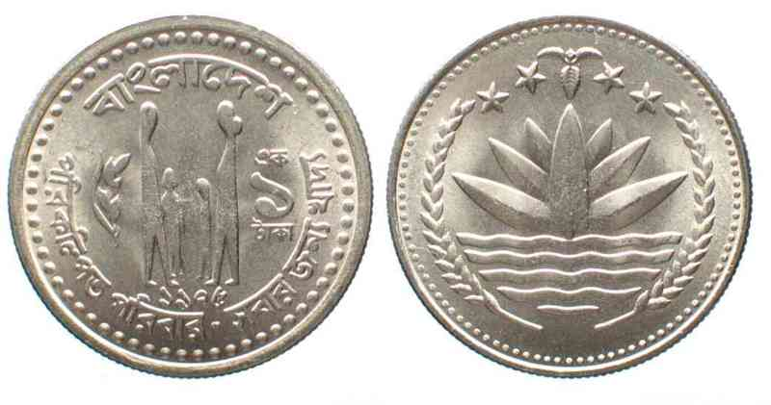
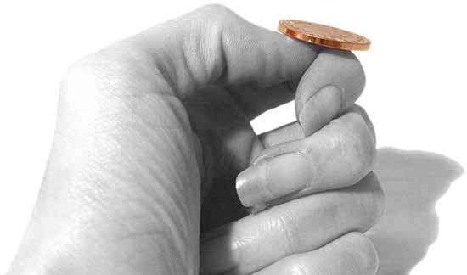
দৈব পরীক্ষা
H
T
একটি মূদ্রা নিক্ষেপ পরীক্ষার ফলাফলে হেড (H) অথবা টেল (T) অবশ্যই আসবে। কিন্তু কোনটি আসবে তা আগে থেকে নিশ্চিত করে বলা যায় না।
সুতরাং মূদ্রা নিক্ষেপ পরীক্ষা একটি ------।

Slide 7
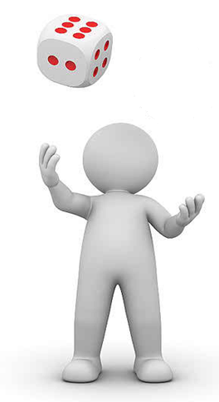

ঘটনা
ছক্কা নিক্ষেপ পরীক্ষায় ৬ অথবা ২ পাওয়া একটি ------।
Notes:
শিক্ষক ঘটনা সম্পর্কে প্রয়োজনীয় ব্যাখ্যা দিতে পারেন।

Slide 8
সমসম্ভাব্য ঘটনা
T
H
একটি মূদ্রা নিক্ষেপ পরীক্ষার হেড (H) অথবা টেল (T) আসার সম্ভাবনা সমান সমান।
সুতরাং হেড (H) আসা অথবা টেল (T) আসার ঘটনা দুইটি ------।

Slide 9
একক কাজ
সময়: ৫ মিনিট
➲ উদাহরণসহ সম্ভাবনা ব্যাখ্যা কর।
Notes:
প্রয়োজনে শিক্ষক সহযোগিতা করবেন।

Slide 10
পরস্পর বিচ্ছিন্ন ঘটনা
H
T
একটি মূদ্রা নিক্ষেপ পরীক্ষার ফলাফলে হেড (H) আসলে টেল (T) আসবেনা অথবা টেল (T) আসলে হেড (H) আসবেনা।
এ ধরণের ঘটনাগুলোকে বলে-------।

Slide 11
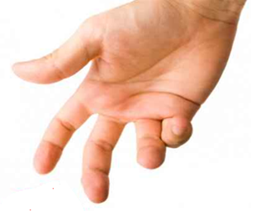
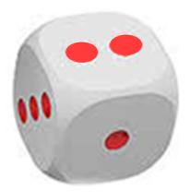
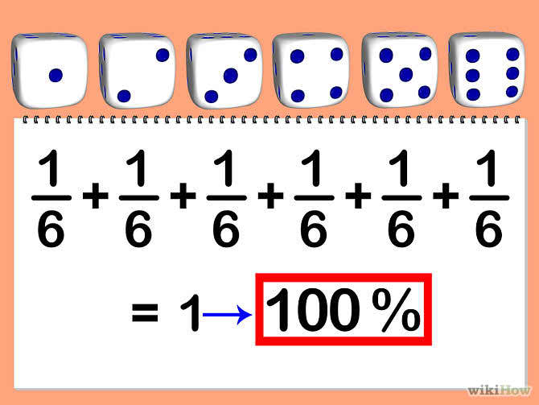
অনুকুল ফলাফল
একটি ছক্কা নিক্ষেপে জোড় সংখ্যা আসার পক্ষে ফলাফল কয়টি?
একটি ছক্কা নিক্ষেপে বিজোড় সংখ্যা আসার পক্ষে ফলাফল কয়টি?
৩ টি
একটি ছক্কায় জোড় সংখ্যা থাকে কয়টি এবং বিজোড় সংখ্যা কয়টি?
একটি ছক্কা নিক্ষেপে ৩টি জোড় সংখ্যা আসার পক্ষের ফলাফলকে কী বলে?
একটি ছক্কা নিক্ষেপে ৩টি বিজোড় সংখ্যা আসার পক্ষের ফলাফলকে কী বলে?
৩ টি।

Slide 12
নমুনাক্ষেত্র ও নমুনাবিন্দু
H
T
মূদ্রা নিক্ষেপ
একটি মূদ্রা নিক্ষেপ পরীক্ষার ফলাফলে H অথবা T আসতে পারে।
?
S= { H, T }
?
নমুনাবিন্দু
নমুনাক্ষেত্র
Notes:
S কী?

Slide 13
দলগত কাজ
সময়: ৮ মিনিট
➲ পাঠ্য বইয়ের উদাহরণ ছাড়া (i) সমসম্ভাব্য ঘটনা ও (ii) পরস্পর বিচ্ছিন্ন ঘটনা উদাহরণসহ ব্যাখ্যা কর।
Notes:
প্রয়োজনে শিক্ষক সহযোগিতা করবেন।

Slide 14
মূল্যায়ন
1. প্রশ্ন: দৈব পরীক্ষা কী?
2. প্রশ্ন: সমসম্ভাব্য ঘটনা বলতে কী বোঝায়?
3. প্রশ্ন: একটি ছক্কা নিক্ষেপ পরীক্ষায় ৩ টি বিজোড় সংখ্যা আসার ফলাফলকে কী বলে?
4. প্রশ্ন: একটি মূদ্রা এববার নিক্ষেপ করলে এর নমুনাবিন্দু হবে --- টি।
ক ১ টি খ ২ টি গ ৩ টি ঘ ৪ টি

Slide 15

বাড়ির কাজ
↓ দুইটি মূদ্রা একসাথে নিক্ষেপ করা হলে এর নমুনাক্ষেত্রটি কী হবে?

Slide 16


